Slide 1
BERT

Slide 2
순서
순서
Attention
Transformer
BERT

Slide 3
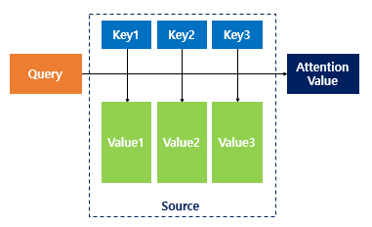
어텐션 메커니즘(Attention Mechanism)
어텐션(Attention)
디코더에서 출력 단어를 예측하는 매 시점(time step)마다, 인코더에서 전체 입력 문장을 다시 한번 참고하는 점
단, 전체 입력 문장을 전부 다 동일한 비율로 참고하는 것이 아니라, 해당 시점에서 예측해야 할 단어와 연관이 있는 입력 단어 부분을
좀 더 집중(attention)해서 보게 됩니다.
어텐션 함수(Attention Function)
1. 어텐션 함수는 주어진 쿼리에 대해서 모든 키와 유사도를 각각 구한다.
2. 구해낸 이 유사도를 키와 매핑되어 있는 각각의 값(value)에 반영
3. 유사도가 반영된 값을 모두 더해서 리턴
Q = Query : t 시점의 디코더 셀에서의 은닉 상태
K = Keys : 모든 시점의 인코더 셀의 은닉 상태들
V = Values : 모든 시점의 인코더 셀의 은닉 상태들
Attention(Q, K, V) = Attention Value

Slide 4
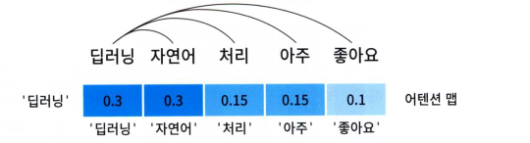
Self Attention
셀프 어텐션
셀프 어텐션이란 문장에서 각 단어끼리 얼마나 관계가 있는지를 계산해서 반영하는 방법
즉, 셀프 어텐션을 이용하면 문장 안에서 단어들 간의 관계를 측정할 수 있음
이때 각 단어를 기준으로 다른 단어들과의 관계 값을 계산한다. 이 값을 어텐션 스코어(attention score)라고 부름
관계도가 큰 단어 간의 어텐션 점수는 높게 나올 것임
예) 딥러닝 자연어 처리 아주 좋아요
'딥러닝' 이라는 단어에 대한 각 단어의 어텐션 스코어를 계산한 뒤에는 다음 단어인 자연어, 처리, 아주, 좋아요 식으로 처리
이 어텐션 스코어 값을 하나의 테이블로 만든 것을 어텐션 맵이라고 부름
어텐션 맵을 활용해 문장을 서로의 관계를 반영한 값으로 바꾸는 작업을 진행

Slide 5
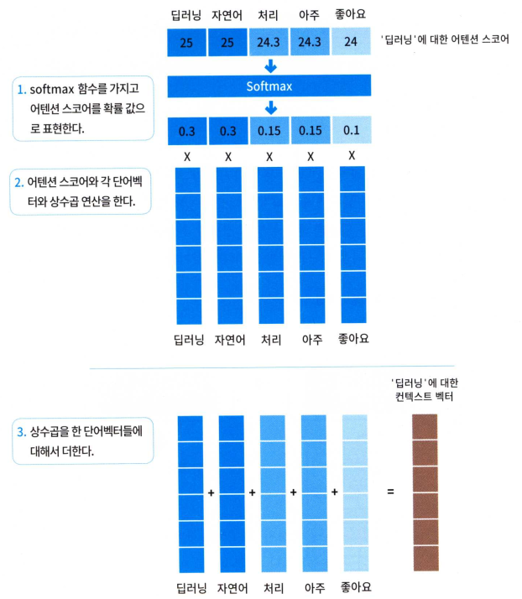
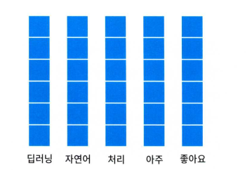
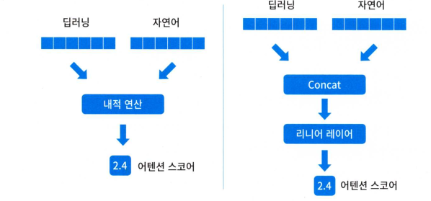
Self Attention
예시 문자의 단어 벡터
셀프 어텐션 방식은 트랜스포머 네트워크의 핵심
이 방식을 통해 어텐션 기법이 적용된 문맥 벡터가 생성
입력
내적

Slide 6
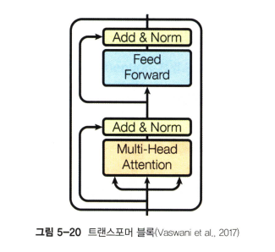
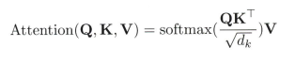
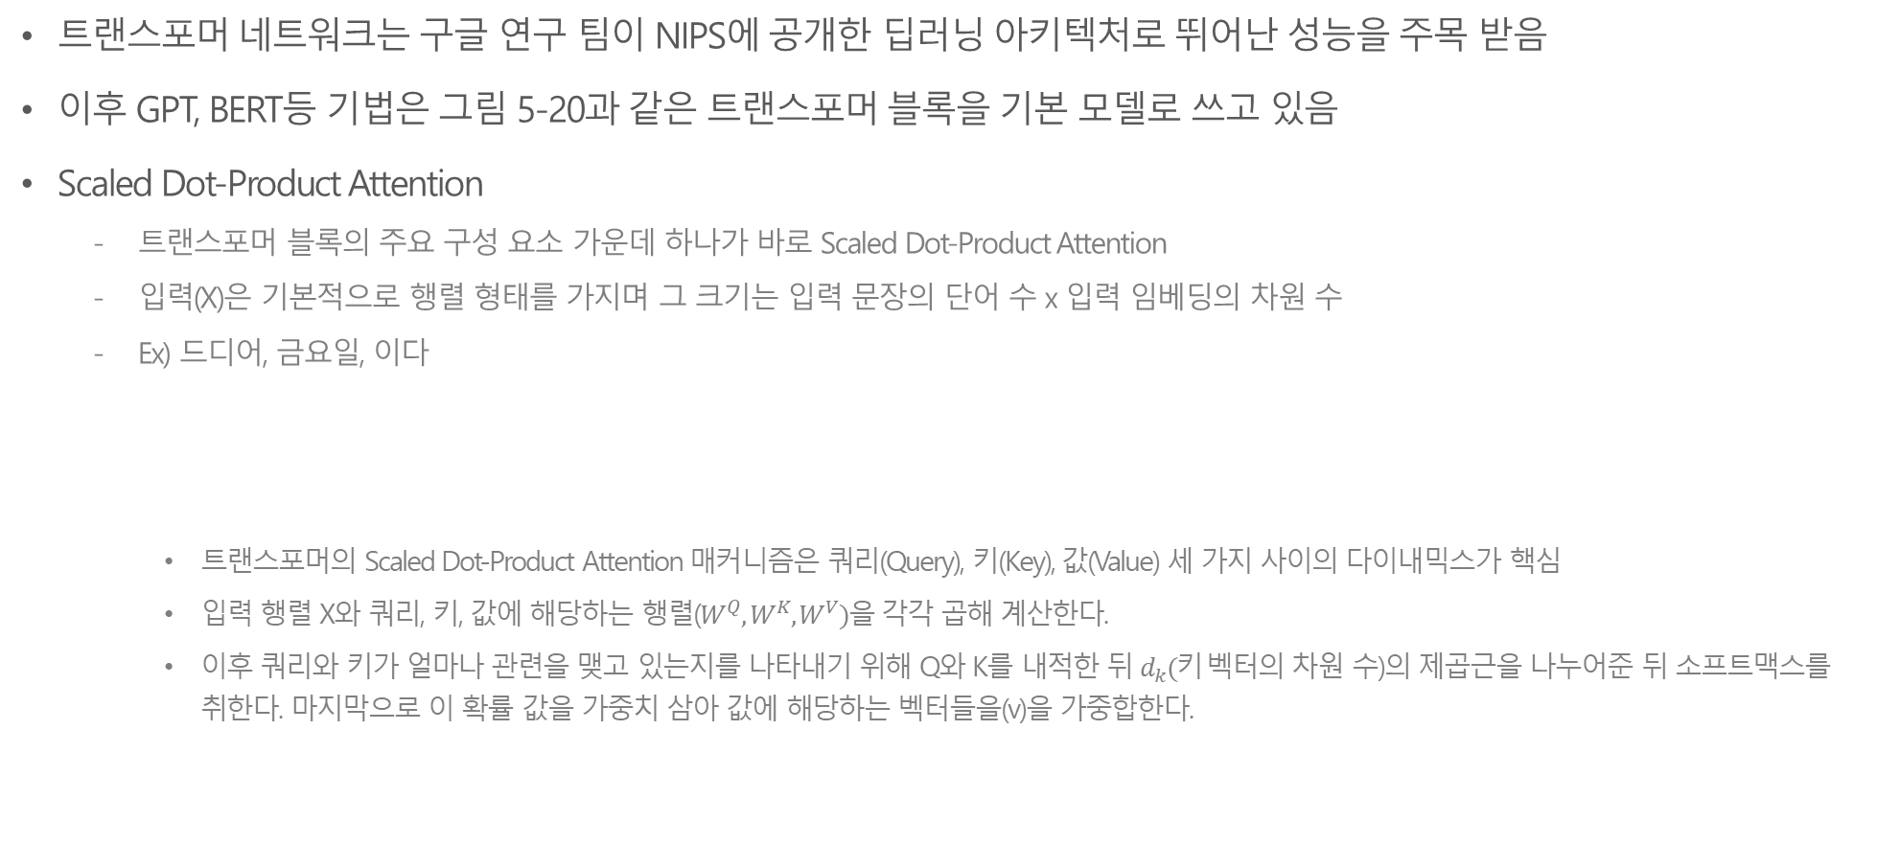
트랜스포머 네트워크
트랜스포머 네트워크는 구글 연구 팀이 NIPS에 공개한 딥러닝 아키텍처로 뛰어난 성능을 주목 받음
이후 GPT, BERT등 기법은 그림 5-20과 같은 트랜스포머 블록을 기본 모델로 쓰고 있음
Scaled Dot-Product Attention
트랜스포머 블록의 주요 구성 요소 가운데 하나가 바로 Scaled Dot-Product Attention
입력(X)은 기본적으로 행렬 형태를 가지며 그 크기는 입력 문장의 단어 수 x 입력 임베딩의 차원 수
Ex) 드디어, 금요일, 이다
트랜스포머의 Scaled Dot-Product Attention 매커니즘은 쿼리(Query), 키(Key), 값(Value) 세 가지 사이의 다이내믹스가 핵심
입력 행렬 X와 쿼리, 키, 값에 해당하는 행렬($W^{Q}, W^{K}, W^{V})을$ 각각 곱해 계산한다.
이후 쿼리와 키가 얼마나 관련을 맺고 있는지를 나타내기 위해 Q와 K를 내적한 뒤 $d_{k}(키 벡$터의 차원 수)의 제곱근을 나누어준 뒤 소프트맥스를 취한다. 마지막으로 이 확률 값을 가중치 삼아 값에 해당하는 벡터들을(v)을 가중합한다.

Slide 7
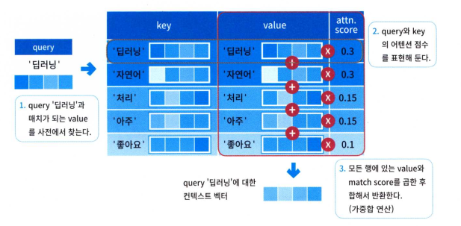
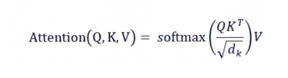
Scaled Dot-Product Attention
내적 어텐션의 입력
query(질의), key(키), value(값)
예) '딥러닝 자연어 처리 아주 좋아요'
scaled
셀프 어텐션의 구조와 동일하지만 중간에 크기를 조정하는 과정(scaling)이 추가 된 것
벡터의 차원이 커지면 학습이 잘 안될 수 있기 때문에 벡터 크기에 반비례하도록 크기를 조정하는 것

Slide 8
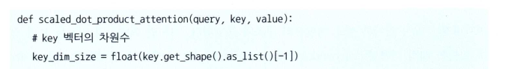
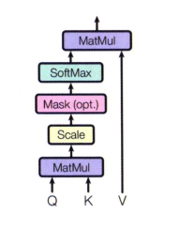
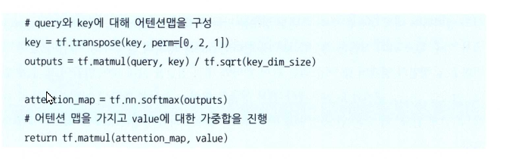
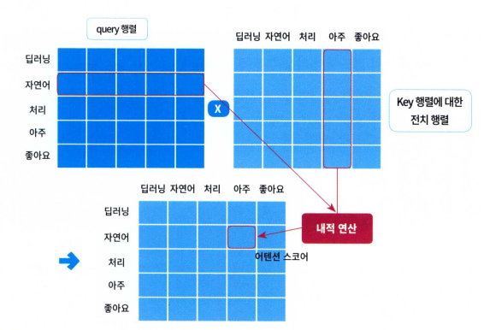
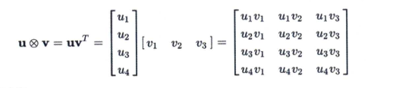
Scaled Dot-Product Attention
내적 연산 어텐션 그래프
옆에 그림을 보면 query 벡터와 key 벡터에 대해 어텐션 스코어 맵을 만들고 크기를 조정하고 선택적으로 mask를 적용

Slide 9
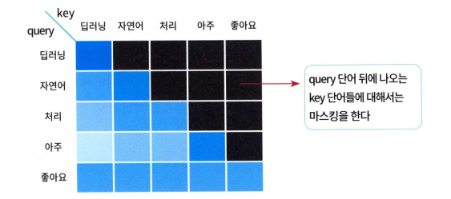
Scaled Dot-Product Attention
순방향 마스크 어텐션
트랜스포머의 경우 전체 문장이 들어가기 때문에 위치와 상관없이 모든 단어를 참고해서 예측할 것임
따라서 이러한 문제를 해결하기 위해 자신보다 뒤에 있는 단어를 참고하지 않게 하는 기법이 마스크 기법
예) '딥러닝 자연어 처리 아주 좋아요'라는 문장이 있고 현재 디코더에서 '딥러닝 자연어 처리'뒤에 오는 단어를 예측해야 하는 상황이라 가정하면 이 상황에서 '처리'라는 단어는 앞서 나온 '딥러닝'과 '자연어'라는 단어의 관한 관계값은 나타낼 수 있지만 뒤에 나올 '아주'와 '좋아요'에 대한 정보는 나타내면 안되기 때문에 mask를 사용하여 보이지 않게 만든다.

Slide 10
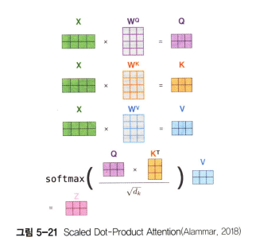
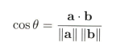
트랜스포머 네트워크
Scaled Dot-Product Attention
어떻게 단어들 사이의 의미적, 문법적 관계를 포착해낼 수 있는 걸까?
그 비결 중 일부는 기법 이름 속에 숨어 있다.
첫 째는 dot-product,
둘 째는 attention
셋 째는 scale이다.
dot-product
내적의 의미이며, 내적은 벡터 간 유사도 측정 기법의 일종인 코사인 유사도와 깊은 관련을 가진다.
수식 5-7처럼 두 벡터를 내적하고 이들 길이(norm)의 곱으로 나눠준 값이 바로 코사인 유사도
두 벡터가 모두 길이 1인 단위 벡터라면 두 벡터의 내적 자체가 코사인 유사도이며 그 값이 크면 클수록 코사인 유사도는 높아진다.
코사인 유사도는 두 벡터 a, b 사이의 각도가 0도로 완전히 같을 경우 최댓값 1, 180도로 완전히 반대인 경우 최솟값 -1이 된다.
수식 5-7

Slide 11
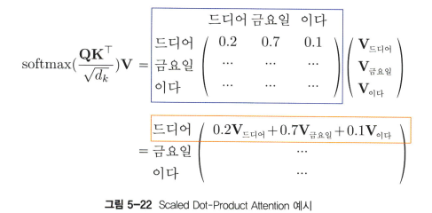
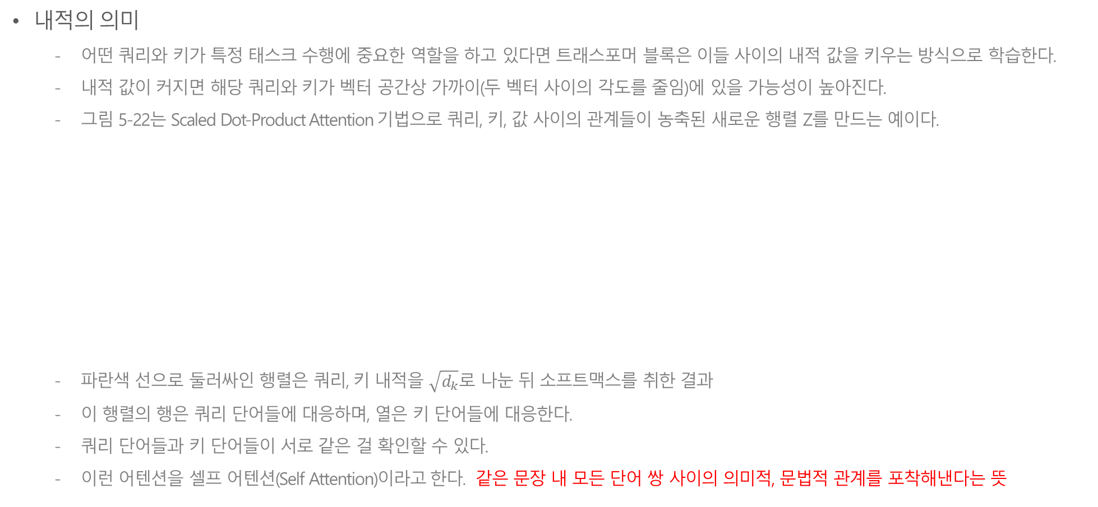
트랜스포머 네트워크
내적의 의미
어떤 쿼리와 키가 특정 태스크 수행에 중요한 역할을 하고 있다면 트래스포머 블록은 이들 사이의 내적 값을 키우는 방식으로 학습한다.
내적 값이 커지면 해당 쿼리와 키가 벡터 공간상 가까이(두 벡터 사이의 각도를 줄임)에 있을 가능성이 높아진다.
그림 5-22는 Scaled Dot-Product Attention 기법으로 쿼리, 키, 값 사이의 관계들이 농축된 새로운 행렬 Z를 만드는 예이다.
파란색 선으로 둘러싸인 행렬은 쿼리, 키 내적을 $\sqrt{d_{k}}로$ 나눈 뒤 소프트맥스를 취한 결과
이 행렬의 행은 쿼리 단어들에 대응하며, 열은 키 단어들에 대응한다.
쿼리 단어들과 키 단어들이 서로 같은 걸 확인할 수 있다.
이런 어텐션을 셀프 어텐션(Self Attention)이라고 한다. 같은 문장 내 모든 단어 쌍 사이의 의미적, 문법적 관계를 포착해낸다는 뜻

Slide 12
트랜스포머 네트워크
con't
소프트맥스를 취한 결과는 확률이 된다.
소프트맥스 행렬 각 행의 합은 1이 된다. 예제에서는 드디어-금요일 값이 0.7로 가장 높다.
드디어라는 쿼리 벡터와 금요일이라는 키 벡터의 내적 값이 크기 때문이다.
그만큼 두 벡터가 벡터 공간상 가까이에 있을 가능성이 높고, 태스크 수행(번역, 분류)에 드디어라는 단어와 금요일이라는 단어 사이의 관계가 중요하다는 이야기이다.
Scaled Dot-Product Attention은 소프트맥스 행렬과 값 행렬을 내적하는 것으로 마무리 된다. 이는 소프트맥스 확률을 가중치 삼아 각 값 벡터들의 가중합하는 것과 같다.
노란색 표시를 한 벡터를 보면 값 벡터들이 각각의 쿼리-키 단어에 해당하는 소프트맥스 확률과 곱해져 더해진 것을 확인할 수 있다. 따라서 Scaled Dot-Product Attention 결과 새롭게 만들어진 드디어에 해당하는 벡터는 해당 문장 내 단어 쌍간 관계가 모두 농축된 결과이다.

Slide 13
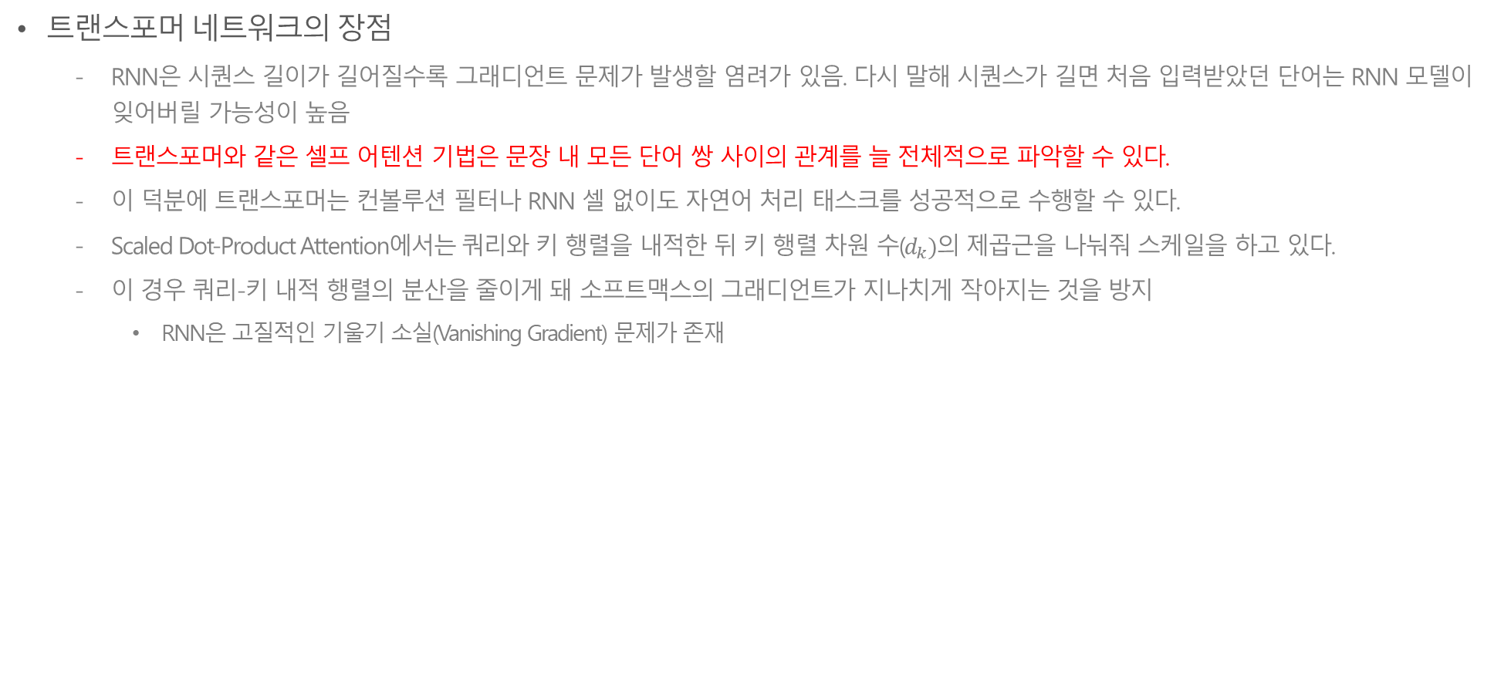
트랜스포머 네트워크
트랜스포머 네트워크의 장점
RNN은 시퀀스 길이가 길어질수록 그래디언트 문제가 발생할 염려가 있음. 다시 말해 시퀀스가 길면 처음 입력받았던 단어는 RNN 모델이 잊어버릴 가능성이 높음
트랜스포머와 같은 셀프 어텐션 기법은 문장 내 모든 단어 쌍 사이의 관계를 늘 전체적으로 파악할 수 있다.
이 덕분에 트랜스포머는 컨볼루션 필터나 RNN 셀 없이도 자연어 처리 태스크를 성공적으로 수행할 수 있다.
Scaled Dot-Product Attention에서는 쿼리와 키 행렬을 내적한 뒤 키 행렬 차원 수($d_{k})의$ 제곱근을 나눠줘 스케일을 하고 있다.
이 경우 쿼리-키 내적 행렬의 분산을 줄이게 돼 소프트맥스의 그래디언트가 지나치게 작아지는 것을 방지
RNN은 고질적인 기울기 소실(Vanishing Gradient) 문제가 존재

Slide 14
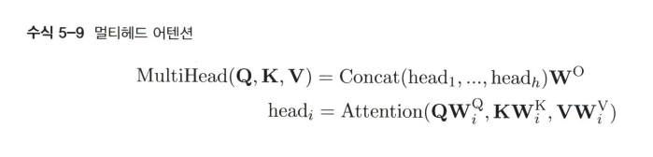
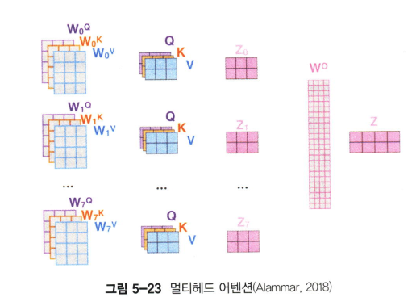
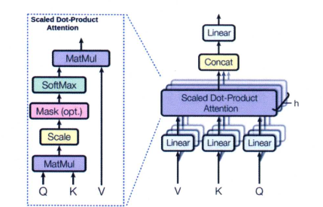
트랜스포머 네트워크
멀티헤드 어텐션
트랜스포머 블록에서 멀티헤드 어텐션(Multi-Head Attention)은 Scaled Dot-Product Attention을 여러 번 시행하는 것을 가리킨다.
동일한 문장을 여러 명의 독자가 동시에 분석해 최선의 결과를 내려고 하는 것에 비유할 수 있음

Slide 15
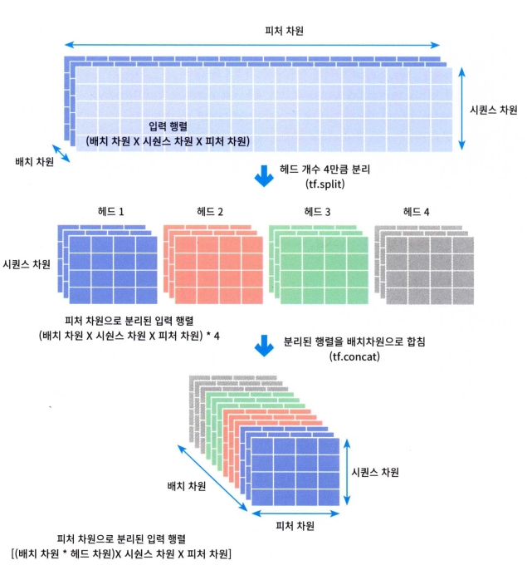
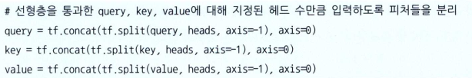
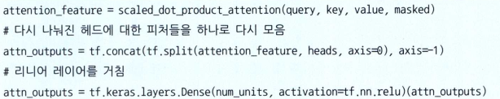
트랜스포머 네트워크
멀티헤드 어텐션
feature 개수가 16개인 입력 행렬이 있다고 가정
만약 어텐션 헤드 수가 4개라면 피처를 한 어텐션에 4개씩 입력할 수 있게 분리함
각 피처를 나눈 시퀀스 행렬은 [배치차원 x 시퀀스차원 x 피처차원] 형태의 행렬에서
[배치차원 x 시퀀스차원 x (피처 차원) / 4] 형태의 행렬 4개로 변환된다.
현재 구현한 셀프 어텐션 연산을 수행할 때는 3개의 차원 행렬 모양으로 유지해서
입력해야 하기 때문에 그림과 같이 헤드 차원을 배치 차원과 합치도록 한다.

Slide 16
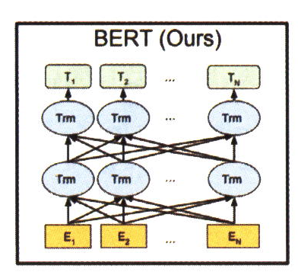
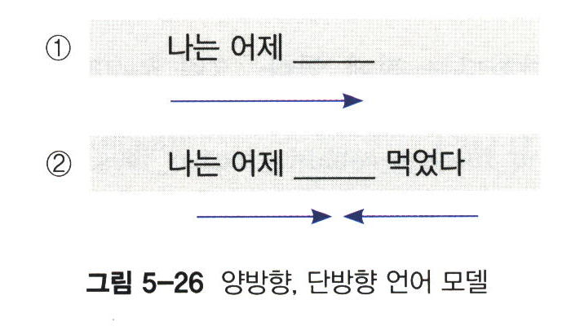
BERT
BERT(Bidirectional Encoder Representations from Transformer)
구글에서 공개한 모델이다. 성능이 뛰어나 널리 쓰이고 있다.
성공 비결은 검증된 트랜스포머 블록을 사용하고 모델의 속성이 양방향을 지향한다는 점에 있다.
BERT의 경우 모든 레이어에서 양방향 성질을 읽지 않고 있다.
마스크 언어 모델(Masked language model)
언어 모델은 주어진 시퀀스를 가지고 다음 단어를 맞춰야 함. 아래 그림 1번 그림
이 문제를 극복하기 위해 마스크 언어 모델을 제안
주어진 시퀀스 다음 단어를 맞추는 것에서 벗어나, 일단 문장 전체를 모델에 알려주고, 빈칸(Mask)에 해당하는 단어가 어떤 단어일지 예측하는 과정에서 학습을 진행해보자 하는 아이디어
2번은 BERT이 동작하는 양방향 언어 모델의 그림이다.

Slide 17
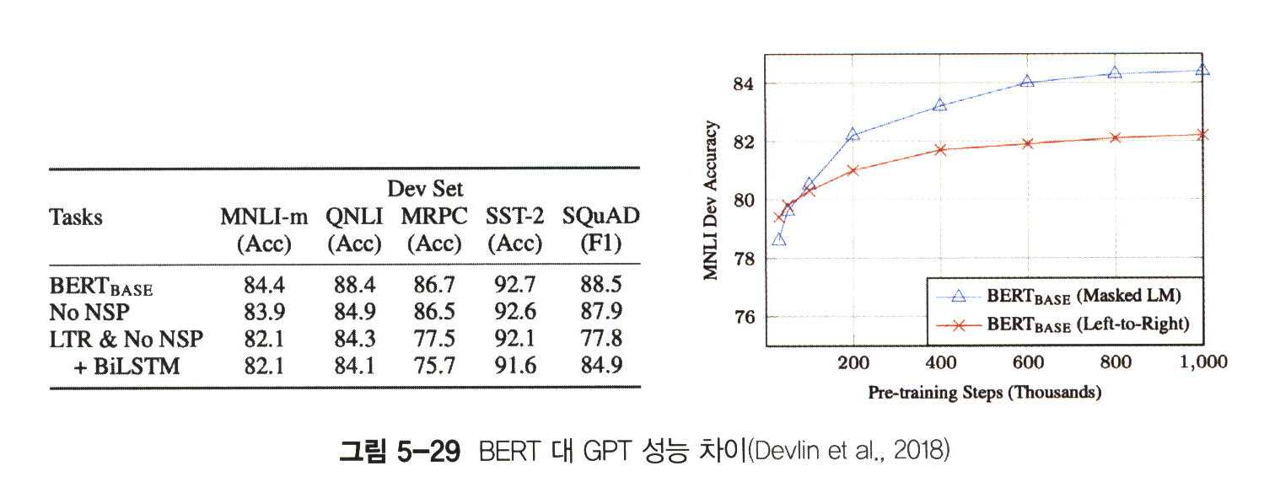
BERT
BERT의 성능 결과
각종 다운스트림 태스크에 적용해 실험한 결과 BERT의 임베딩 품질이 GTP보다 좋음을 입증
아래 그림은 왼쪽 표에서 LTR(Left-To-Right)&No NSP가 GPT를 재현한 모델
BERT의 기본 모델(BERT BASE) 대비 그 성능이 많이 떨어진다.
오른쪽 그래프는 같은 BERT 모델이라도 프리-트레인(pre-train)을 할 때 한 방향(Left-to-Right)만 보게 할 경우 그 성능이 기본 모델 대비 크게 감소하는 것을 확인 할 수 있다.
그만큼 모델이 양방향 전후 문맥을 모두 보게 하는 것이 중요하는 이야기임
Downstream Task
자연어 처리분야에서는 언어모델을 프리트레인(pre-train) 방식을 이용해 학습을 진행하고, 그 후에 원하고자 하는 태스크를 파인튜닝(fine-tuning) 방식을 통해 모델을 업데이트 하는 방식을 사용하는데 이 때, 태스크를 다운스트림 태스크라고 함
예) 질의응답 태스크 squad를 학습한다고 할때, 이 때 질의응답 태스크를 다운스트림 태스크로 볼 수 있다.

Slide 18
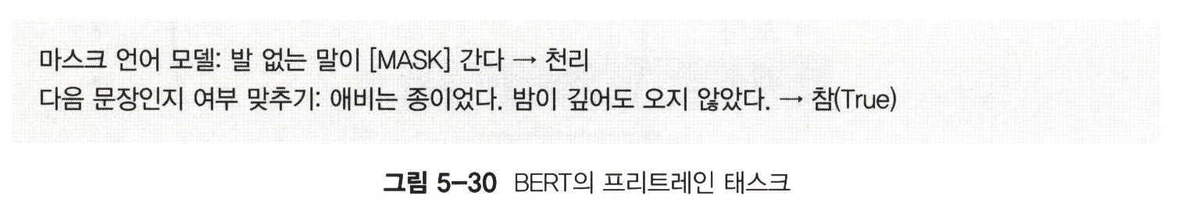
BERT
프리트레인 태스크와 학습 데이터 구축
BERT가 양방향 모델이 될 수 있었던 배경은 모델이 순방향, 역방향 문맥을 모두 볼 수 있도록 하는 학습 태스크 덕분입니다.
BERT의 프리트레인 태스크에는 크게 마스크 언어 모델, 다음 문장인지 여부 맞추기(NSP, Next Sentence Prediction) 두 가지가 있음
마스크 언어 모델 태스크 수행을 위한 학습 데이터는 다음과 같이 만듭니다.
학습 데이터 한 문장 토큰의 15%를 마스킹한다.
마스킹 대상 토큰 가운데 80%는 실제 빈칸으로 만들고, 모델은 그 빈칸을 채운다. (발 없는 말이 [Mask] 간다 -> 천리)
마스킹 대상 토큰 가운데 10%는 랜덤으로 다른 토큰으로 대체하고, 모델은 해당 위치의 정답 단어가 무엇일지 맞추도록 한다.( 발 없는 말이 [컴퓨터] 간다 ->천리)
마스킹 대상 토큰 가운데 10%는 토큰 그대로 두고, 모델은 해당 위치의 정답 단어가 무엇일지 맞추도록 한다.(발 없는 말이 [천리] 긴다 -> 천리)
발 없는 말이 [mask] 간다의 빈칸을 채워야 하기 때문에 문장 내 어느 자리에 어떤 단어를 쓰는 게 자연스러운지 앞뒤 문맥을 읽어낼 수 있게 된다.
발 없는 말이 천리 간다. 발 없는 말이 컴퓨터 간다를 비교해 보면서 주어진 문장이 의미/문법상 비문인지 아닌지 가려낼 수 있다.
모델은 어떤 단어가 마스킹될지 전혀 모르기 때문에 문장 내 모든 단어 사이의 의미적, 문법적 관계를 세밀히 살피게 된다.

Slide 19
BERT
다음 문장인지 여부(NSP)를 맞추기 위한 학습 데이터는 다음과 같이 만든다
모든 학습 데이터는 1건당 문장 두 개로 구성된다.
이 가운데 절반은 동일한 문서에서 실제 이어지는 문장을 두 개 뽑고, 그 정답으로 True를 부여
나머지 절반은 서로 다른 문서에서 문장 하나씩 뽑고, 그 정답으로 False을 부여
max_num_tokens를 정의한다.
학습 데이터의 90%는 max_num_tokens가 사용자가 정한 max_sequence_length가 되도록 한다.
나머지 10%는 max_num_tokens가 max_sequence_length보다 짧게 되도록 랜덤으로 정한다.
이전에 뽑은 문장 두 개의 단어 총 수가 max_num_token을 넘지 못할 때까지 두 문장 중 단어 수가 많은 쪽을 50%의 확률로 문장 맨 앞 또는 맨 뒤 단어 하니씩 제거한다.
모델은 애비는 종이었다, 밤이 깊어도 오지 않았다 가 이어진 문장인지 아닌지 반복 학습한다. 따라서 문장 간 의미 관계를 이해할 수 있다.
일부 문장 성분이 없어도 전체 의미를 이해하는 데 큰 무리가 없다. NSP 태스크가 너무 쉬워지는 것을 방지하기 위해 문장 맨 앞 또는 맨 뒤쪽 단어 일부를 삭제했기 때문이다.
학습 데이터에 짧은 문장이 포함돼 있어도 성능이 크게 떨어지지 않는다. 학습 데이터의 10%는 사용자가 정한 최대 길이(max_sequence_length)보다 짧은 데이터로 구성돼 있기 때문이다.

Slide 20
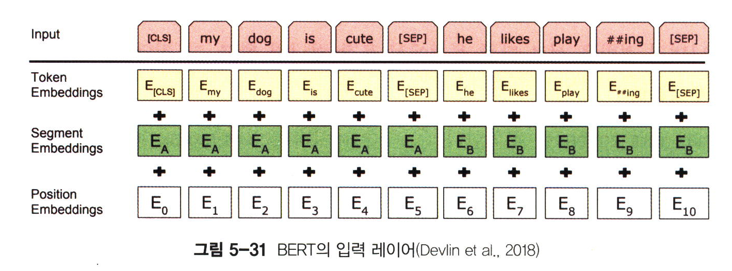
BERT
BERT 모델의 구조
트랜스포머 인코더(encoder)를 일부 변형한 아키텍처이다.
원조 트랜스포머와 차이점
BERT 모델은 문장의 시작을 알리는 [CLS], 문장을 종결을 의미하는 [SEP], 마스크 토큰 [MASK], 배치 데이터의 길이를 맞춰주기 위한 [PAD] 등의 네 가지 스페셜 토큰을 사용한다.
입력 토큰에 해당하는 토큰 벡터를 참조해 토큰 임베딩을 만든다. 여기서 첫번째 문장인지, 두 번째 문장인지에 해당하는 세그먼트 임베딩을 참조해 더해준다.
마지막으로 입력 토큰의 문장 내 절대적인 위치에 해당하는 포지션 임베딩을 더한다.
세 개 임베딩을 더한 각각의 벡터에 레이어 정규화(layer normalization)를 하고 드롭 아웃(dropout)을 시행해 첫 번째 트랜스포머 블록의 입력 행렬을 구성한다.

Slide 21
용어 정리
token
토큰(token)이란 의미를 가지는 문자열을 뜻
토큰은 형태소(뜻을 가진 최소 단위)나 그보다 상위 개념인 단어(자립하여 쓸 수 있는 최소 단위)까지 포함
토크나이징(tokenizing)
문서나 문장을 분석하기 좋도록 토큰으로 나누는 작업입니다.
영어의 경우 공백만으로도 충분히 토큰을 나눌 수 있다고 합니다.
SOTA(State-of-the-art)
SOTA는 현재 최고 수준의 결과를 의미
사전학습된 신경망들 중에서 현재 최고 수준의 신경망이라는 뜻

